Slide 1
Deep Learning 34
21011290 전승윤

Slide 2
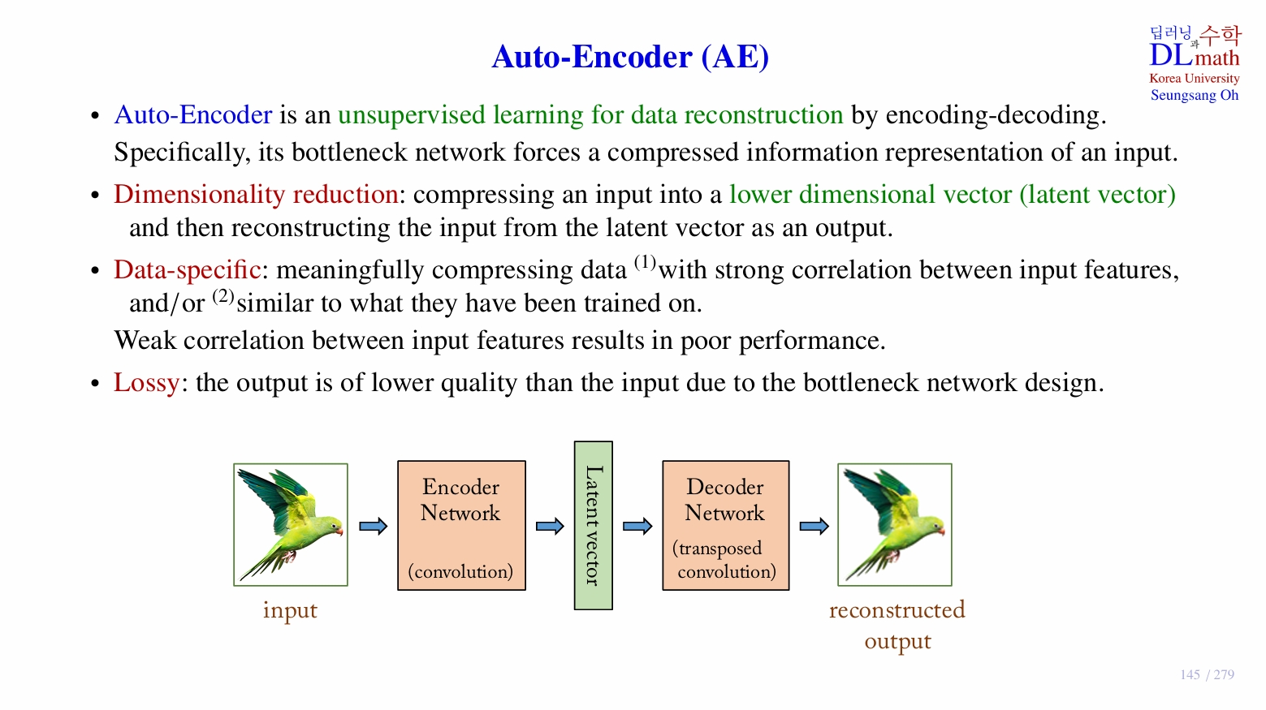


데이터 label 없어도 ok
Input, output dim > Latent vector dim
고양이 사진으로 train -> 강아지 사진 넣으면 성능저하
Ex) 고양이 사진만 모아놓아야 압축잘함 / 여러 동물 모아놓으면 영..
정보손실로 인해 output < input
= input (target)
목적은 압축을 정보손실의 최소화를 이루면서 복원까지하는것
encode
decode

Slide 3
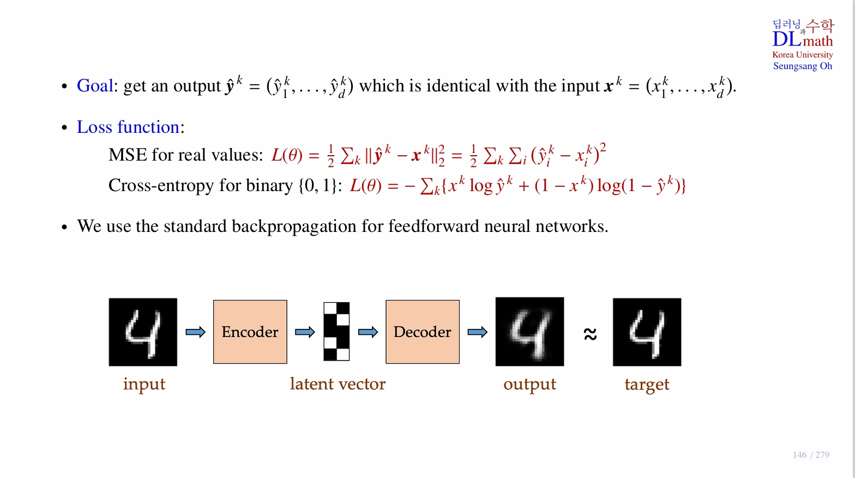

Output 과 input이 최대한 동일하게
실수 데이터 ->MSE
이진 데이터 ->Cross-entropy
Loss fuction
->픽셀하나당의 차이를 나타내면 됨

Slide 4
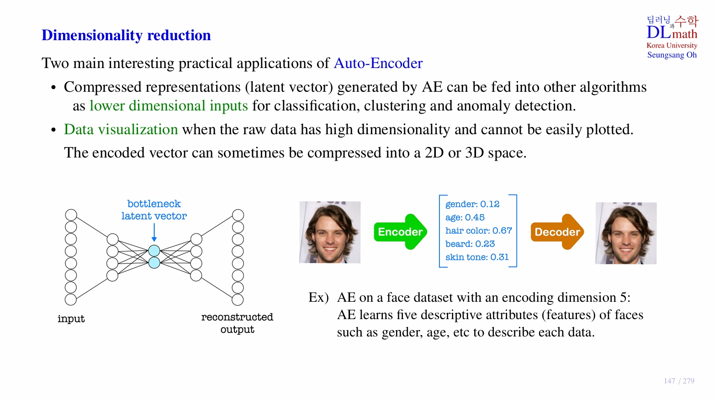

낮은 차원의 input만 사용가능한 알고리즘에 사용.
높은 차원을 낮은 차원(2,3차원)으로 줄여서 시각화시킴.
사람 얼굴의 가장 중요한 attributes (features)
얘는 input의 거의 모든정보를 지니고 있어야..

Slide 5
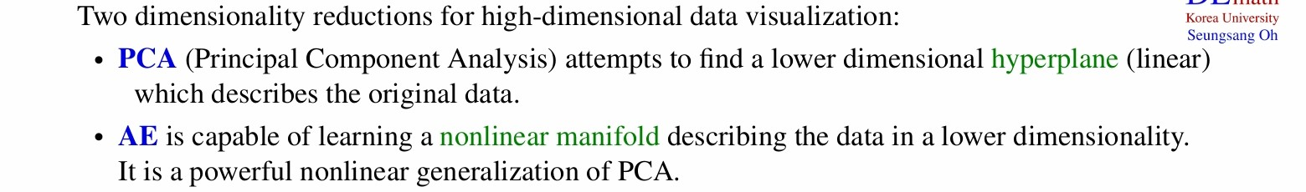
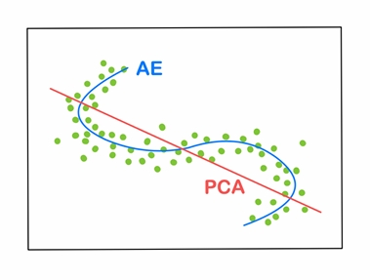



주성분 분석 -> 데이터를 묘사할 낮은 차원의linear한 hyperplane 찾기
Ae -> 데이터를 낮은 차원으로 표현하기 위해 nonlinear manifold 사용
PCA -> 2 dim 데이터 projection
Nonlinear 한 곡선 -> 이 곡선에 가장 가깝게..
다른 데이터를 거의 비슷하게 기술하는 문제점
1 dimension

Slide 6
